Slide 1
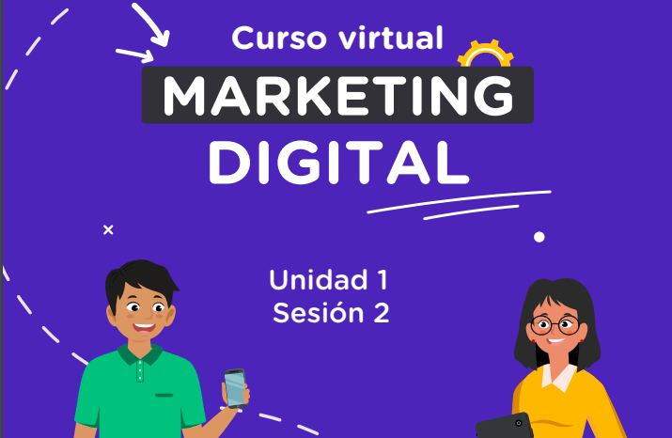
Estrategia Publicitaria

Slide 2
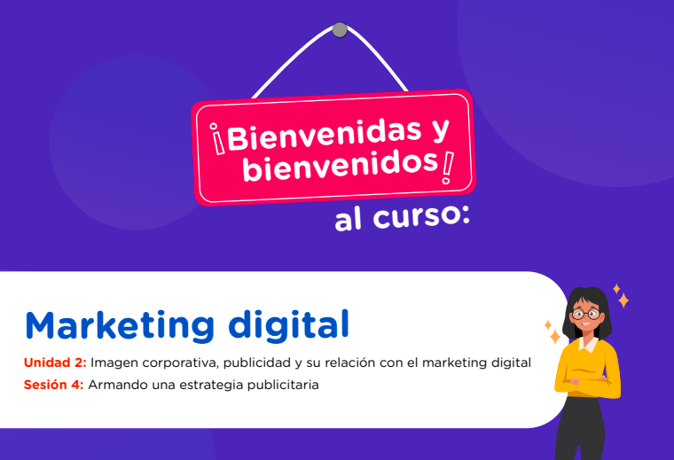

Slide 3

Resultado esperado de la sesión: Al finalizar el estudio de esta sesión, estarás en condición de: Identificar el proceso de planeación de una estrategia publicitaria y creativa.

Slide 4
Saberes Previos
¿Cuál es el objetivo principal de una campaña publicitaria?
¿Qué factores debemos tener en cuenta al planificar una campaña publicitaria?
¿Qué canales de publicidad recomendarías utilizar para generar imagen y posicionamiento?
¿Hay limitaciones legales, culturales o éticas que debamos considerar en una campaña publicitaria?
¿Hay fechas clave para lanzar la campaña?

Slide 5

Empezamos analizando el siguiente caso:
CASO
María, una emprendedora en el negocio de la miel de abeja, enfrentó la difícil tarea de destacar en un mercado saturado. Para lograrlo, desarrolló una estrategia de publicidad. Comenzó creando una marca distintiva y construyó una sólida presencia en redes sociales, compartiendo el proceso de recolección de miel y educando sobre sus beneficios. Colaboró con influenciadores de salud, participó en ferias locales y ofreció promociones especiales para atraer clientes. Gracias a estas acciones, María logró aumentar sus ventas y ganarse la confianza de la comunidad, destacando en un mercado competitivo y logrando el éxito para su negocio de miel de abeja.

Slide 6


Reflexionemos
Si María no hubiera elaborado una estrategia
de publicidad, ¿habría tenido éxito?
María, quien implementó una estrategia publicitaria, sabe que esta es fundamental para lograr objetivos sólidos de venta. Ahora aprenderemos más sobre ello.

Slide 7
¿Qué es una estrategia publicitaria?
“Una estrategia publicitaria es un plan desarrollado por una empresa o agencia de marketing para dar a conocer una marca a un determinado público objetivo y comunicar un mensaje o promocionar productos y servicios”. “Existen muchas razones por las cuales una empresa puede decidir implementar una estrategia publicitaria, sin embargo, la finalidad de esta, siempre guardará relación con el objetivo de posicionar a la marca y aumentar su reconocimiento y reputación”.

Slide 8
El impacto de la revolución digital en la estrategia publicitaria
“La era digital ha transformado la tecnología en comunicación y publicidad, ofreciendo nuevas formas de conectar con los consumidores. Las redes sociales, el e-mail marketing, la publicidad programática y el marketing de contenidos son solo algunas de las tácticas que han surgido gracias a la tecnología”

Slide 9

Entre las oportunidades que brindan las tecnologías para el desarrollo de una estrategia publicitaria tenemos:
Personalización avanzada:
Es posible recopilar datos sobre el comportamiento, intereses y preferencias de los usuarios, lo que permite la creación de anuncios altamente personalizados y relevantes.

Slide 10

Realidad aumentada (AR) y realidad virtual (VR)
Las estrategias publicitarias pueden aprovechar AR y VR para crear campañas interactivas, permitiendo a los usuarios experimentar productos, servicios o historias de una manera más dinámica y atractiva.

Slide 11

Inteligencia artificial (IA) y aprendizaje automático: Posibilitan el análisis avanzado de datos, lo que permite una segmentación más precisa del público objetivo y la optimización en tiempo real de las estrategias publicitarias. Asimismo, facilitan la automatización de procesos.

Slide 12

Marketing de contenidos.
Se refiere a la publicación de material e información, con contenido selecto y valioso, a fin de captar e incrementar la cantidad de usuarios. Su objetivo es posicionar el producto o servicios y completarlo hasta el proceso de compra. Algunos de los contenidos pueden presentarse en formatos como: blogs, e-books, foros, imágenes, banners, videos, , infografías, entre otros.

Slide 13

Marketing de contenidos visuales.
El contenido visual no solo capta la atención del consumidor, sino que también construye la identidad de la marca, mejora la participación en las redes sociales, fortalece la narración, simplifica la comprensión del producto, respalda el SEO y, en última instancia, aumenta las tasas de conversión. Ejemplo: actualmente las empresas e instituciones utilizan los memes para crear contenido más atractivo para su público.

Slide 14
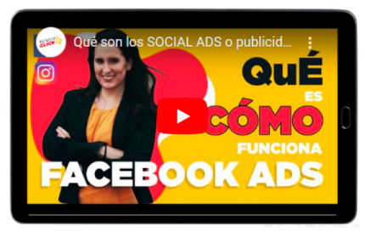
Publicidad en redes sociales
Observa con atención el siguiente video y reflexiona en torno a la siguiente pregunta: Al elegir dónde colocar tus anuncios, ¿será útil saber qué redes son más populares entre tu público objetivo?
www.youtube.com/watch?v=kEoGzV_i7Fc

Slide 15

Un ejemplo interesante
EcoFresh es una empresa emergente de productos de limpieza ecológicos para el hogar. La publicidad en redes sociales les permitió:
Aumentar su visibilidad.
Conectarse directamente con su audiencia.
Dirigirse a segmentos específicos.
Analizar el rendimiento de sus campañas.

Slide 16

Publicidad transmedia
“… estrategia que se basa en aprovechar la posibilidad de contar una historia, creando una trama, que va creciendo en cada uno de los canales en los que tiene presencia”. Se trata de extender una narrativa o contenido publicitario a través de diferentes canales como televisión, radio, redes sociales, páginas web, aplicaciones móviles, eventos, entre otros.

